Slide 1
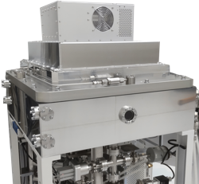
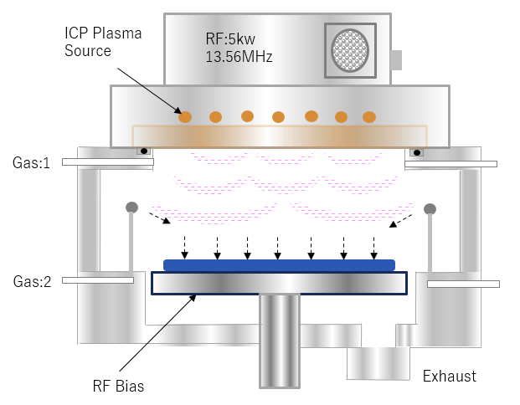
低温成膜（HDP-CVD）
Item | Contents
Plasma Source | ICP（13.56MHz）
Stage | RF Bias（13.56MHz）、Heater
Gas | SiH4、O2、N2、NH3、CH4、Ar、NF3
Wafer size | ～φ150mm×25、～□800mm
Film deposition rate | ～300nm/min

